Slide 1

今日作业：
6-17
6-19
6-20

Slide 2
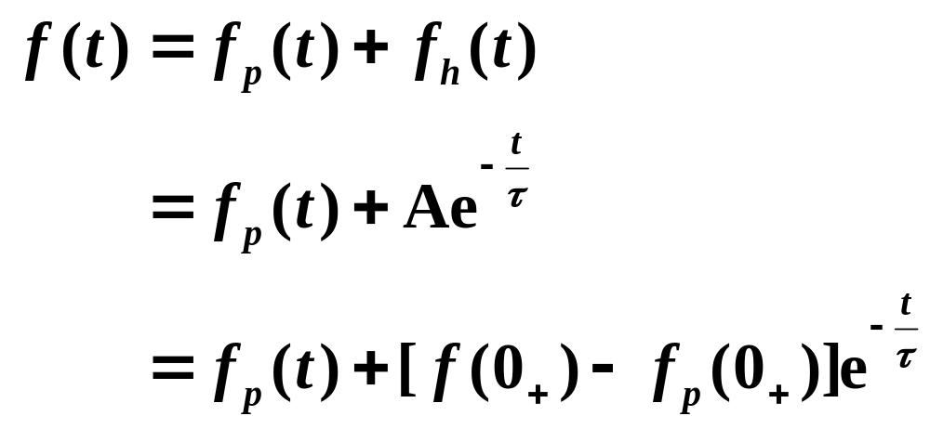
6.8 一阶电路的一般求解方法
——三要素法
一阶电路在一般信号作用下全响应的求解方法:
特解
通解
强制响应
特解
自由响应
通解

Slide 3
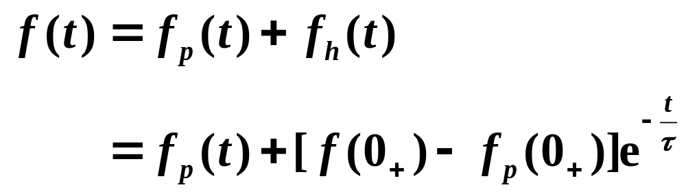
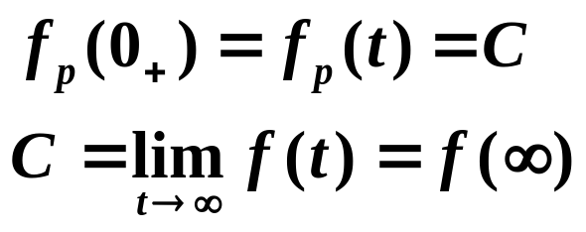
6.8 一阶电路的一般求解方法——三要素法
一阶电路在一般信号作用下全响应的求解方法:
特解
通解
强制响应
特解
自由响应
通解
一阶电路在直流作用下，有:

Slide 4
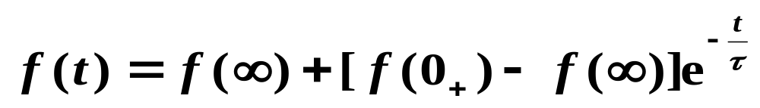
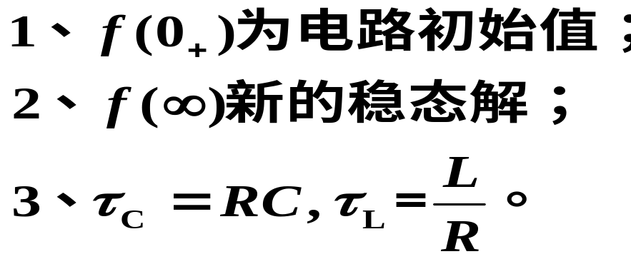
6.8 一阶电路的一般求解方法——三要素法
直流作用下一阶电路的一般求解方法---三要素法
☞
其中：

Slide 5
6.8 一阶电路的一般求解方法——三要素法
一阶电路三要素法求解步骤
1、求t<0电路中的u_{C}(0₋)或i_{L}(0₋);
2、根据换路定理得到u_{C}(0₊)或i_{L}(0₊);
并在0₊等效电路中求其它f(0₊)；
3、在换路后的稳态电路中求f(∞)；
4、求时间常数τ_{C}或τ_{L};
5、将数据代入三要素法公式；
6、画曲线（从f(0₊)变化到f (∞)）。

Slide 6
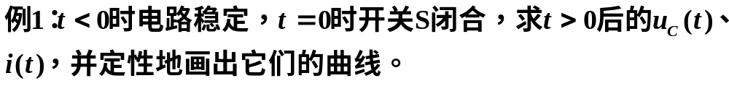
三要素法应用举例
三要素法应用举例
S(t=0)
4KΩ
i
i_{C}
+
+
u_{C}
2μF
12V
4KΩ
_
_

Slide 7
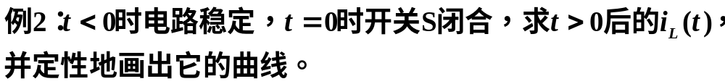
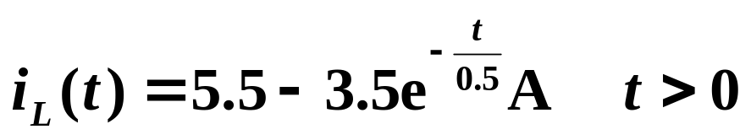
三要素法应用举例
S(t=0)
i_{L}
+
6Ω
2Ω
25V
+
_
16V
2H
3Ω
_
答案

Slide 8
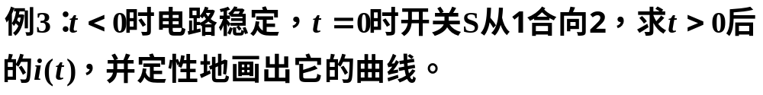
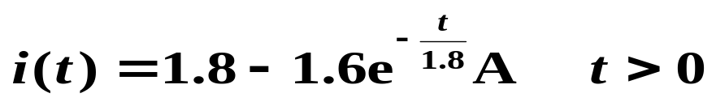
三要素法应用举例
i
1Ω
i_{L}
S(t=0)
1
1Ω
2
_
+
2Ω
3V
3H
3V
+
_
答案

Slide 9
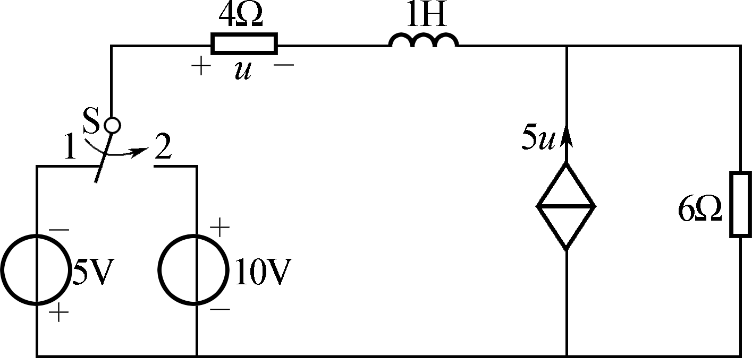
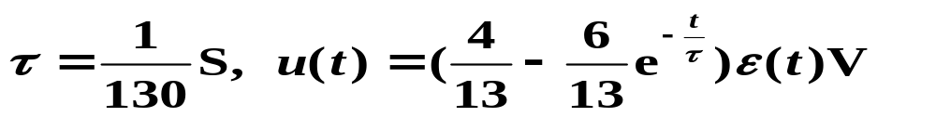
三要素法应用举例
6-21 开关S在1位置已长久，t=0时合向2，求换路后的u (t)。
答案

